Slide 1

CHÀO MỪNG CÁC EM ĐẾN VỚI TIẾT HỌC HÔM NAY!

Slide 2

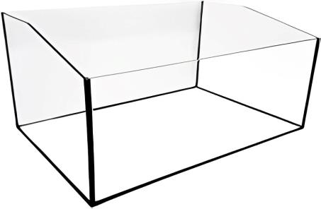
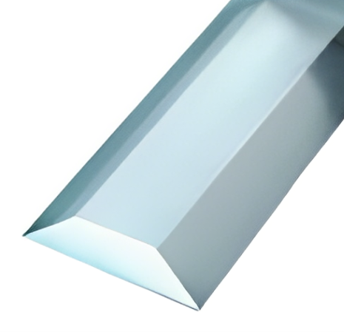
KHỞI ĐỘNG
Trong thực tế, có nhiều vật dụng có hình dạng là hình lăng trụ đứng tam giác. Ví dụ lịch để bàn, chiếc chặn giấy có dạng hình lăng trụ đứng tam giác; bể cá, thanh sắt có dạng hình lăng trụ đứng tứ giác. Em hãy quan sát các hình và cho biết các mặt bên của chúng là các hình gì?

Slide 3




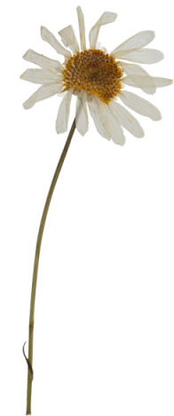

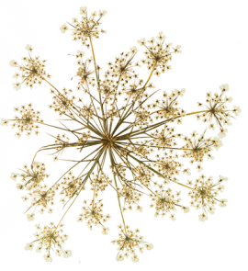



BÀI 37: HÌNH LĂNG TRỤ ĐỨNG TAM GIÁC VÀ HÌNH LĂNG TRỤ ĐỨNG TỨ GIÁC

Slide 4

NỘI DUNG BÀI HỌC
Hình lăng trụ đứng tam giác, hình lăng trụ đứng tứ giác
01
Diện tích xung quanh và thể tích của hình lăng trụ đứng tam giác, hình lăng trụ đứng tứ giác.
02

Slide 5
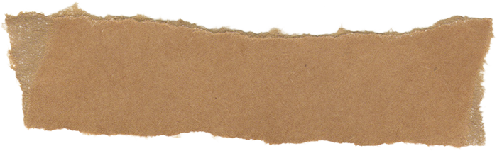
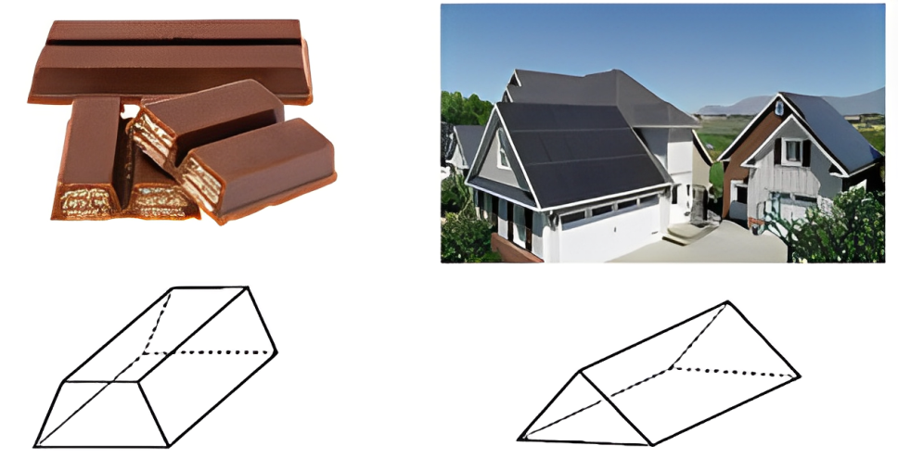
1
Hình lăng trụ đứng tam giác, hình lăng trụ đứng tứ giác
Một số yếu tố cơ bản của hình lăng trụ đứng tam giác, tứ giác
Trong thực tế, ta gặp những vật thể có hinh dạng sau đây. Hãy quan sát và nhận xét một vài đặc điểm chung của các hình đó:

Slide 6

Kết quả:
Một vài đặc điểm chung:
Có các mặt đáy là hình tam giác, hoặc tứ giác.
Có các cạnh bên song song với nhau
Hoạt động nhóm

Slide 7
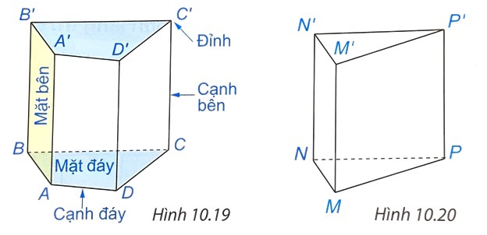

Một số yếu tố của hình lăng trụ đứng tứ giác được chỉ rõ trong hình 10.19. Em hãy nêu các yếu tố tương tự của hình lăng trụ đứng tam giác trong hình 10.20 và cho một vài nhận xét về các yếu tố đó.
Thảo luận nhóm đôi

Slide 8



Kết quả:
Yếu tố tương tự:
Mặt bên: đều là hình chữ nhật.
Cạnh bên: song song với nhau.
Mặt đáy: 2 mặt đáy song song

Slide 9
Nhận xét: Trong hình lăng trụ đứng tam giác (tứ giác).
Hai mặt đáy song song với nhau.
Các mặt bên là hình chữ nhật.
Các cạnh bên song song và bằng nhau.
Độ dài một cạnh bên gọi là chiều cao của lăng trụ đứng.
Chú ý:
Hình hộp chữ nhật và hình lập phương cũng là các hình lăng trụ đứng tứ giác.

Slide 10
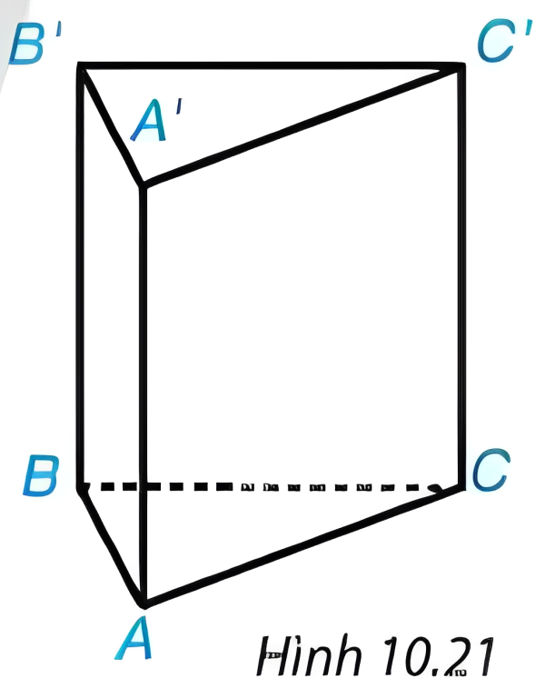
Ví dụ 1: SGK-tr95. Hãy cho biết đỉnh, cạnh đáy, cạnh bên, mặt đáy, mặt bên của hình lăng trụ đứng tam giác ABC. A'B'C' trong Hình 20.1.
Giải:
Các đỉnh: A, B, C, A', B', C';
Các cạnh đáy: AB, BC, CA, A'B', B'C', C'A'
Các cạnh bên: AA', BB', CC'
Các mặt đáy là các tam giác ABC và A'B'C'
Các mặt bên là các hình chữ nhật ABB'A'; ACC'A'; BCC'B'.

Slide 11
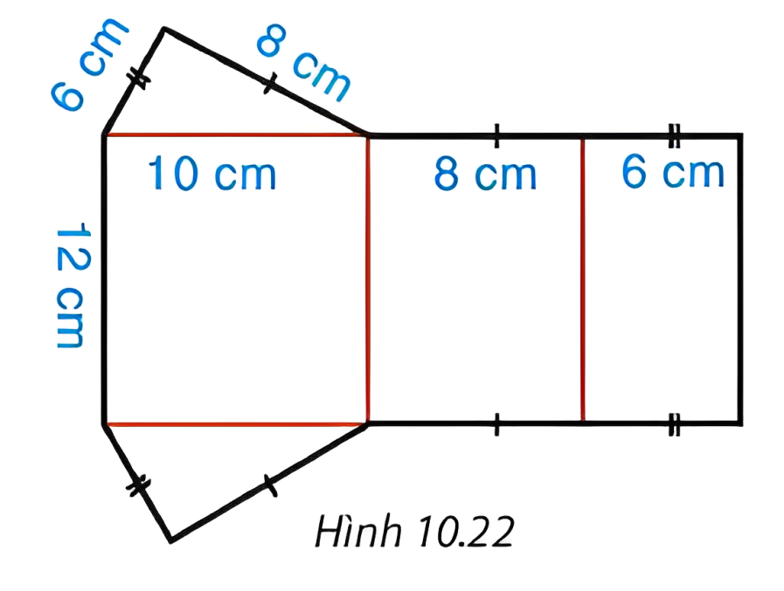


Thực hành. Cắt và gấp miếng bìa hình lăng trụ đứng tam giác:
Bước 1: Vẽ hình khai triển theo mẫu và cắt theo viền

Slide 12
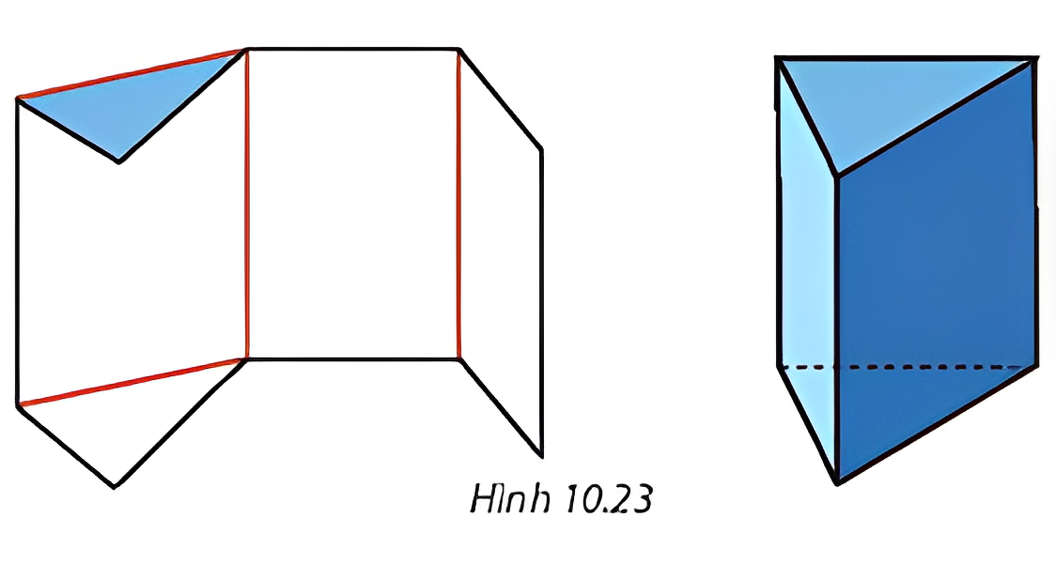
Bước 2: Gấp theo nét màu cam. Ta được hình lăng trụ
Kết quả:
Sản phẩm hình lăng trụ

Slide 13

2
Diện tích xung quanh và thể tích của hình lăng trụ đứng tam giác, hình lăng trụ đứng tứ giác.
Diện tích xung quanh của hình lăng trụ đứng tam giác, hình lăng trụ đứng tứ giác:
Quan sát hình lăng trụ đứng tam giác ABC. A'B'C' và hình triển khai của nó. Hãy chỉ ra sự tương ứng giữa các mặt bên và các mặt hình chữ nhật của hình khai triển.

Slide 14
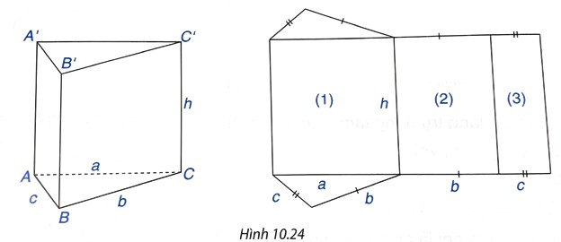
Kết quả:
Mặt bên ABB'A' tương ứng với hình chữ nhật (3)
Mặt bên BCC'B', ACC'A' lần lượt tương ứng với hình chứ nhật (1), (2).

Slide 15

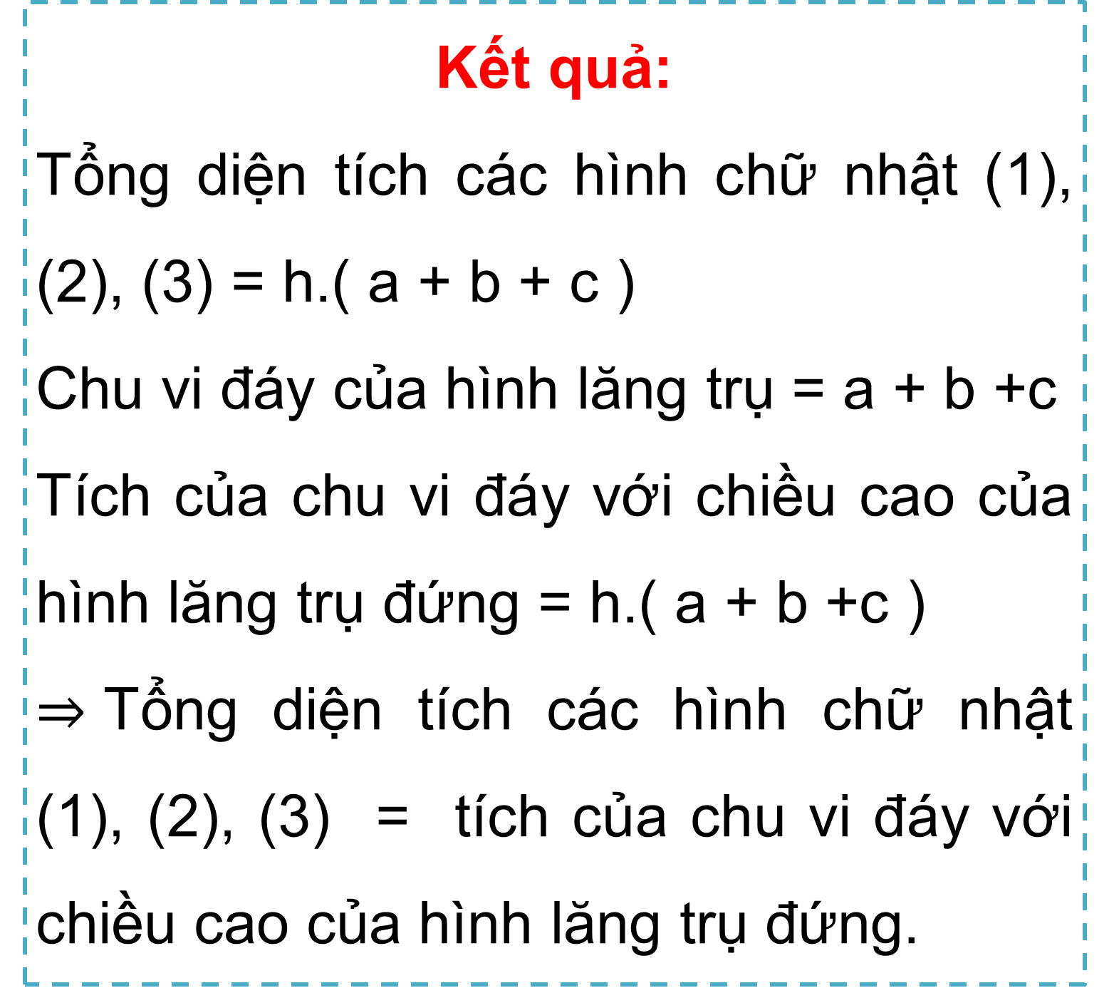
Tính tổng diện tích các hình chữ nhật (1), (2), (3) và so sánh với tích của chu vi đáy với chiều cao của hình lăng trụ đứng ở hình trên.
Kết quả:
Tổng diện tích các hình chữ nhật (1), (2), (3) = h.( a + b + c )
Chu vi đáy của hình lăng trụ = a + b +c
Tích của chu vi đáy với chiều cao của hình lăng trụ đứng = h.( a + b +c )
$⇒$Tổng diện tích các hình chữ nhật (1), (2), (3) = tích của chu vi đáy với chiều cao của hình lăng trụ đứng.

Slide 16

KẾT LUẬN
Diện tích xung quanh của hình lăng trụ đứng tam giác, hình lăng trụ đứng tứ giác:
S_{xq} = C.h
Trong đó:
S_{xq}: Diện tích xung quanh của hình lăng trụ
C: Chu vi một đáy của hình lăng trụ.
h: Chiều cao của lăng trụ

Slide 17
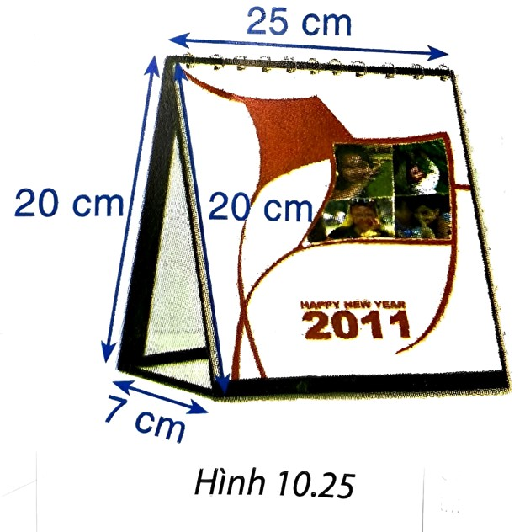
Ví dụ 2: SGK-tr96. Một quyển lịch để bàn (H.10.25) gồm các tờ lịch được đặt trên một giá đỡ bằng bìa có dạng hình lăng trụ đứng tam giác. Tính diện tích bìa dùng để làm giá đỡ của quyển lịch.
Giải:
Diện tích bìa dùng để làm giá đỡ của quyển lịch là diện tích xung quanh của hình lăng trụ đứng tam giác:
Sxq = C_{đ}.h = (20+20+7).25
= 47.25 = 1175 (cm²).

Slide 18
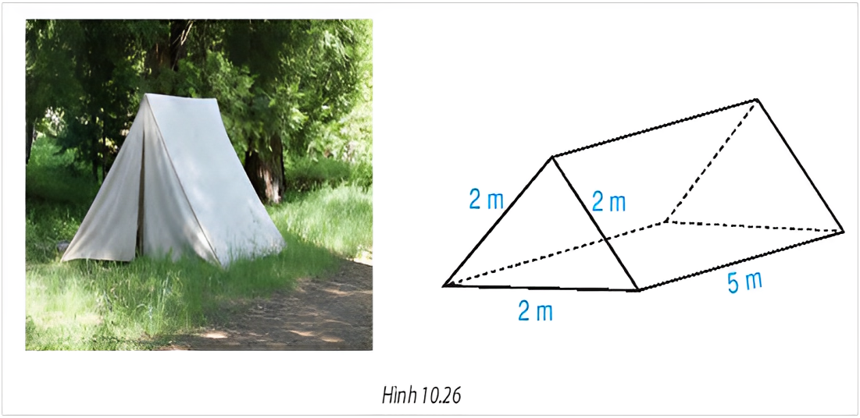
Luyện tập 1. Một lều chữ A dạng hình lăng trụ đứng có kích thước như hình 10.26. Tính diện tích vải để làm hai mái và trải đáy của lều.
Hoạt động nhóm

Slide 19
Giải:
Diện tích vải để làm hai mái và trải đáy của lều chính là diện tích xung quanh hình lăng trụ:
(2 + 2 + 2). 5 = 30 (m²)
Hoạt động nhóm

Slide 20
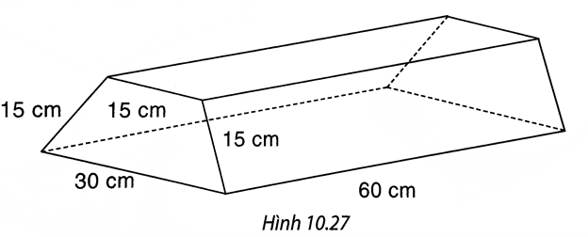
Vận dụng: Một khúc gỗ dùng để chặn bánh xe (giúp xe không bị trôi khi dừng đỗ) có dạng hình lăng trụ đứng, đáy là hình thang cân có kích thước như hình 10.27. Người ta sơn xung quanh khúc gỗ này (không sơn hai đầu hình thang cân). Mỗi mét vuông sơn chi phí hết 20 000 đồng. Hỏi sơn xung quanh như vậy hết bao nhiêu tiền?

Slide 21

Giải:
Chu vi mặt đáy của hình lăng trụ là:
3.15 + 30 = 75 (cm)
Diện tích xung quanh khúc gỗ là :
75 .60 = 4500 (cm² )
Đổi 4500 cm²=0,45 m²
Vậy khi sơn xung quanh, tổng chi phí là:
0,45 x 20,000 = 9000 ( đồng).

Slide 22
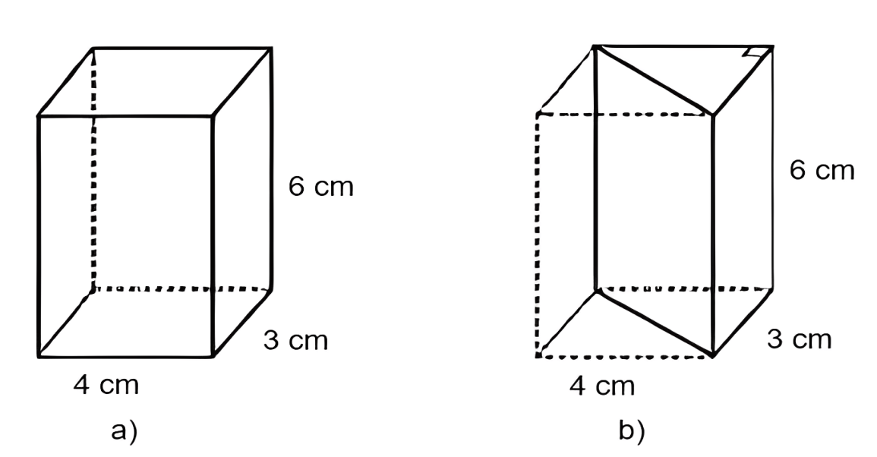

Thể tích của hình lăng trụ đứng tam giác, lăng trụ đứng tứ giác:
Cho hình hộp chữ nhật với kích thước như Hình a. Hình hộp này được cắt đi một nửa để có hình lăng trụ đứng như Hình b.

Slide 23
a) Tính thể tích của hình hộp chữ nhật.
b) Dự đoán thể tích của hình lăng trụ đứng tam giác dựa vào thể tích hình hộp chữ nhật ở câu a.
c) Gọi S_{đáy} là diện tích mặt đáy và h là chiều cao của hình lăng trụ đứng tam giác. Hãy tính S_{đáy}.h
d) So sánh S_{đáy}.h và kết quả dự đoán ở câu b.
Hoạt động nhóm

Slide 24

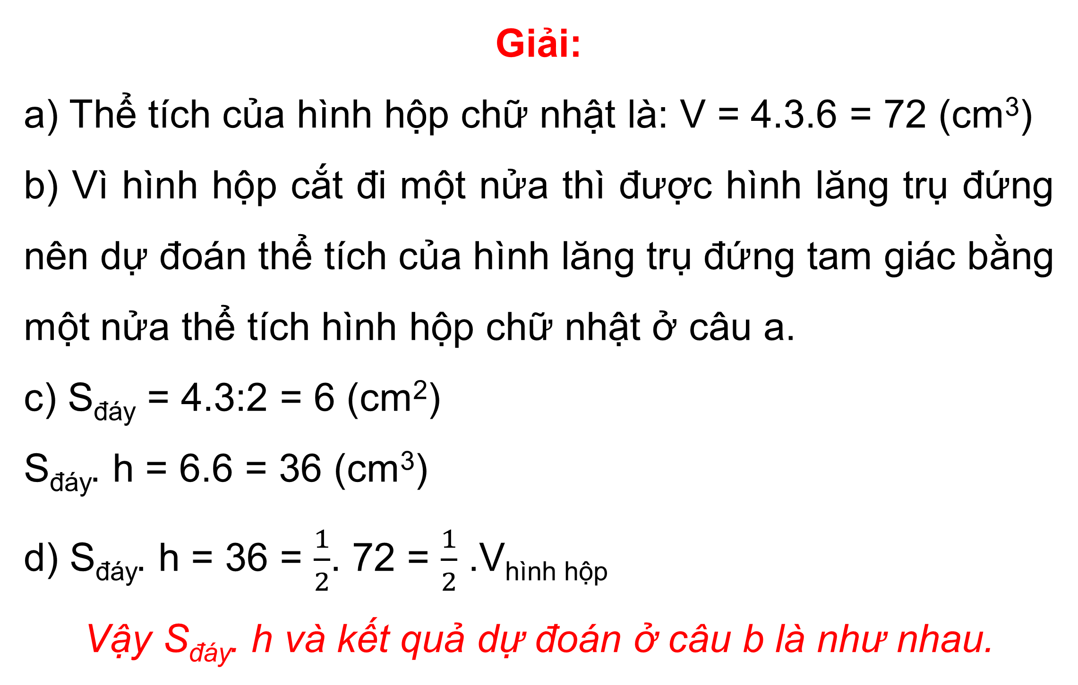
Giải:
a) Thể tích của hình hộp chữ nhật là: V = 4.3.6 = 72 (cm³)
b) Vì hình hộp cắt đi một nửa thì được hình lăng trụ đứng nên dự đoán thể tích của hình lăng trụ đứng tam giác bằng một nửa thể tích hình hộp chữ nhật ở câu a.
c) S_{đáy} = 4.3:2 = 6 (cm²)
S_{đáy}. h = 6.6 = 36 (cm³)
d) S_{đáy}. h = 36 = $\frac{1}{2}$. 72 = $\frac{1}{2}$ .V_{hình hộp}
Vậy S_{đáy}. h và kết quả dự đoán ở câu b là như nhau.

Slide 25
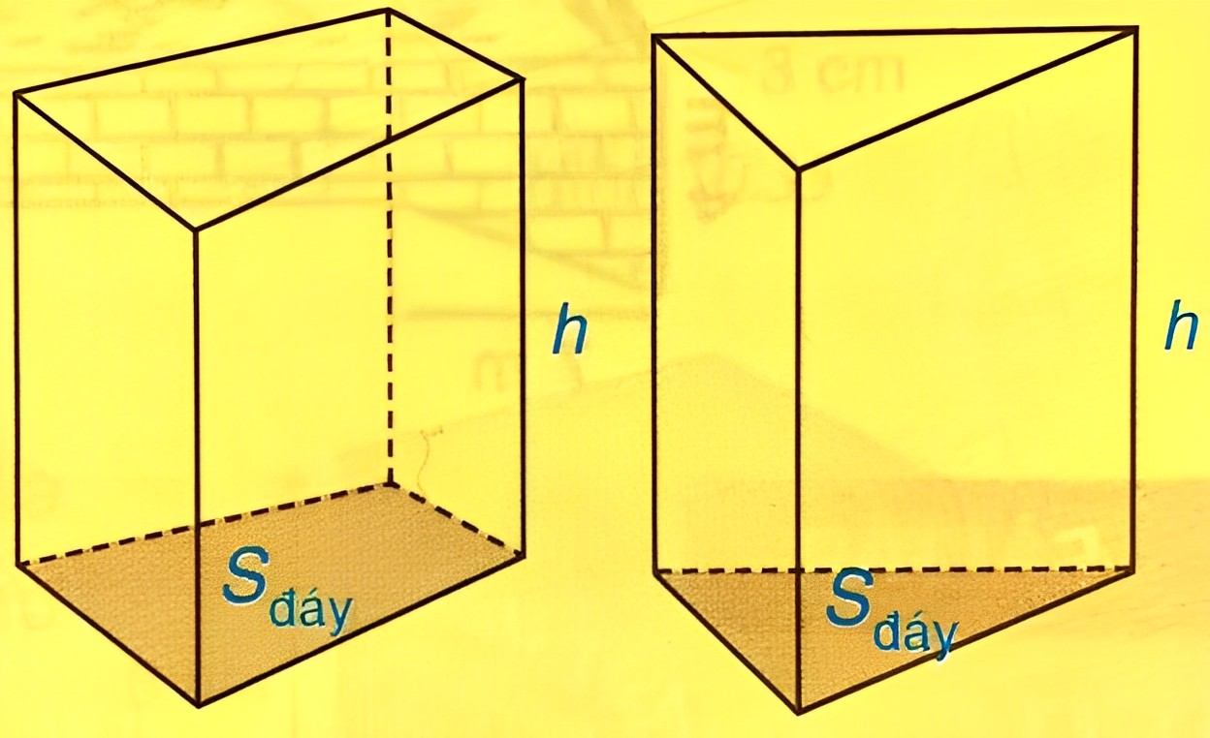
KẾT LUẬN
Thể tích của hình lăng trụ đứng tam giác, hình lăng trụ đứng tứ giác:
V = S_{đáy} . h

Slide 26
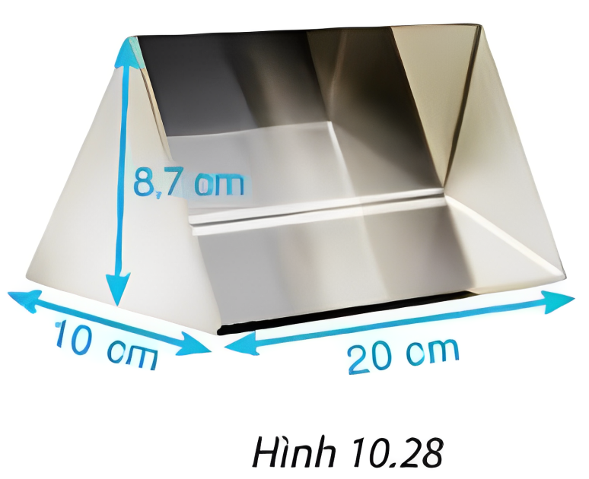

Ví dụ 3: SGK - tr98. Một lắng kính được làm bằng thuỷ tinh có dạng một hình lăng trụ đứng tam giác như Hình 10.28.
Giải:
Diện tích tam giác đáy là
S_{đáy} = $\frac{1}{2}$.10.8,7 = 43,5 (cm²)
Thể tích thuỷ tinh dùng làm lăng kính là:
V = S_{đáy} . h = 43,5 . 20 = 870 (cm³)

Slide 27

Lưu ý:
Trong BTT trên, đối với trường hợp đáy là một tam giác không vuông, ta có thể chọn đỉnh có góc lớn nhất rồi vẽ đường cao của tam giác ở đáy.
Khi đó tam giác ở đáy được chia thành hai tam giác vuông và thể tích của hình lăng trụ đứng bằng tổng thể tích của hai hình lăng trụ thành phần có đáy là tam giác vuông.
Công thức thể tích vẫn là V = S.h. Đối với đáy là một đa giác bất kì cũng có thể dùng cách thực hiện tương tự.

Slide 28

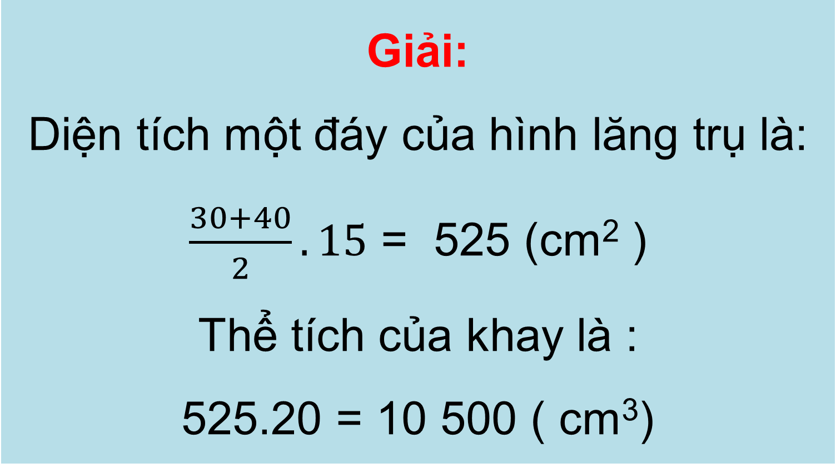
Luyện tập 2. Một chiếc khay đựng linh kiện bằng nhựa, có dạng hình lăng trụ đứng, đáy là hình thang vuông với độ dài hai cạnh đáy là 30 cm, 40 cm và các kích thước như hình 10.29. Tính thể tích của khay.
Giải:
Diện tích một đáy của hình lăng trụ là:
$\frac{30+40}{2}.15$ = 525 (cm² )
Thể tích của khay là :
525.20 = 10 500 ( cm³)

Slide 29
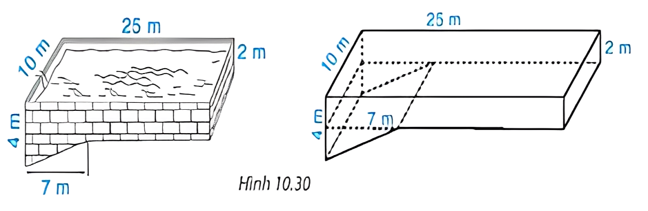
Thử thách nhỏ: Một bể bơi có dạng hình chữ nhật và kích thước như Hình 10.30. Hình dạng của bể bơi được ghép bởi một hình hộp chữ nhật và một hình lăng trụ đứng tam giác. Khi bể bơi đầy ắp nước thì nó chứa bao nhiêu mét khối nước (bỏ qua độ dày của thành bể).
Hoạt động nhóm

Slide 30

Giải:
Thể tích của hình lăng trụ đứng tam giác là:
V₁ = $\left(\frac{1}{2}.2.7\right).10$= 70 (m³)
Thể tích hình hộp chữ nhật là:
V₂ = 10 . 25 . 2 = 500 (m³)
Thể tích của bể bơi là:
V = V₁ + V₂ = 70 + 500 = 570 (m³)

Slide 31
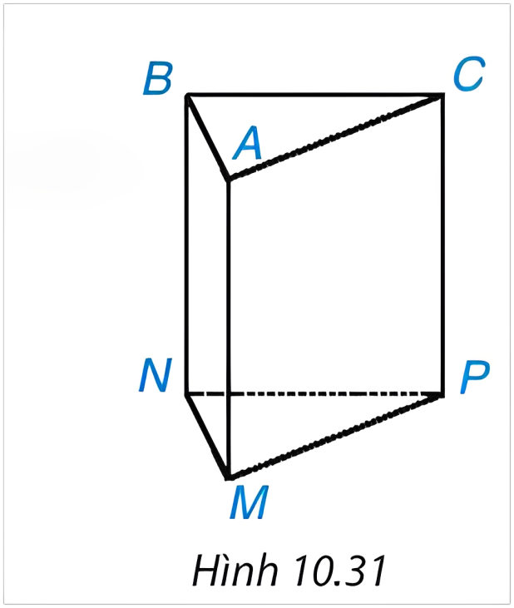
LUYỆN TẬP
Bài 10.11 (Tr98): Quan sát và gọi tên các mặt đáy, mặt bên, cạnh đáy, cạnh bên của hình lăng trụ đứng tam giác ở hình 10.31.
Giải:
2 mặt đáy: ABC, MNP
3 mặt bên: ACPM, BAMN, BCPN
Cạnh đáy: NM, MP, NP, AB, BC, CA
Cạnh bên: AM, BN, CP

Slide 32
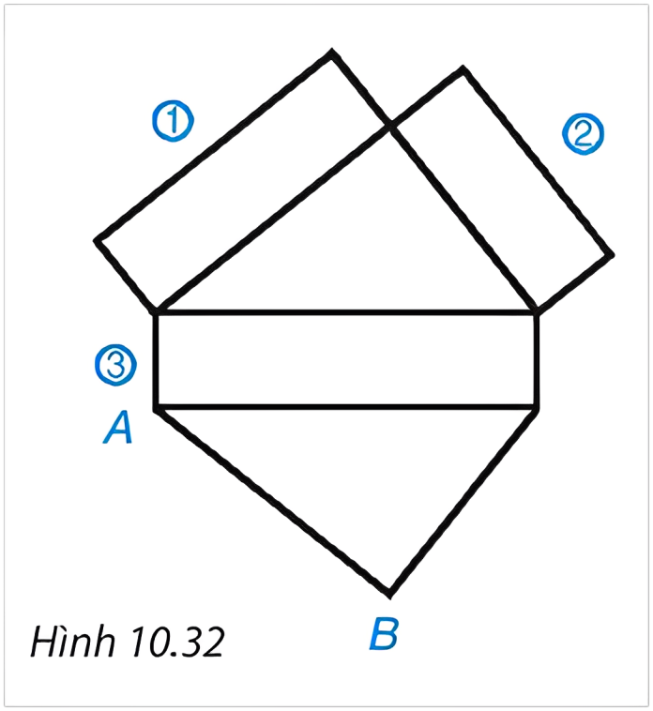

Bài 10.12 (Tr99). Quan sát Hình 10.32 và cho biết cạnh nào trong các cạnh (1), (2), (3) ghép với cạnh AB để có hình lăng trụ đứng.
Giải:
Cạnh số (1) ghép với cạnh AB để có hình lăng trụ đứng.

Slide 33
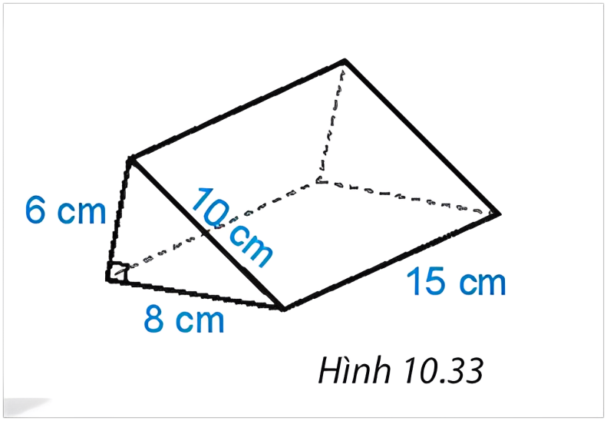

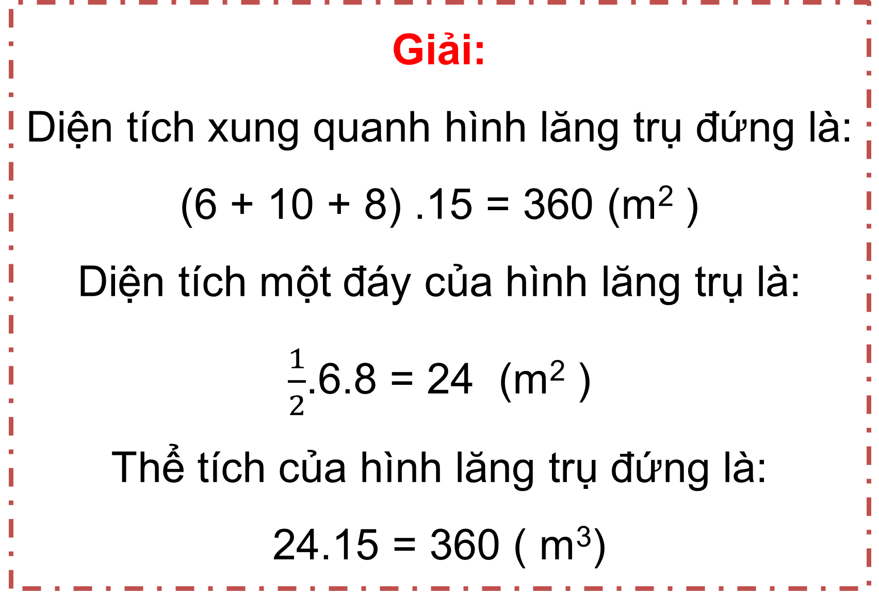
Bài 10.13 (Tr99). Tính diện tích xung quanh và thể tích hình lăng trụ đứng trong hình 10.33.
Giải:
Diện tích xung quanh hình lăng trụ đứng là:
(6 + 10 + 8) .15 = 360 (m² )
Diện tích một đáy của hình lăng trụ là:
$\frac{1}{2}$.6.8 = 24 (m² )
Thể tích của hình lăng trụ đứng là:
24.15 = 360 ( m³)

Slide 34













Ô
CỬA
BÍ
MẬT

Slide 35







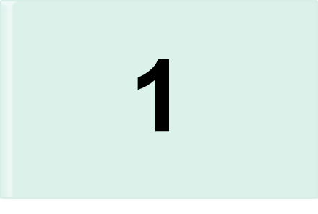
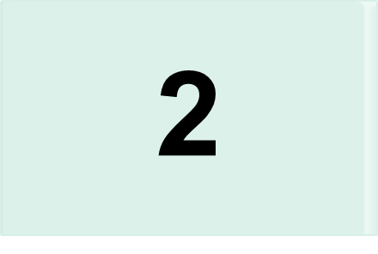
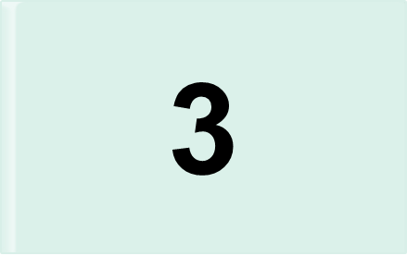
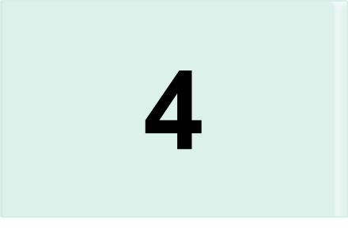




Slide 36





Câu 1. Hình lăng trụ đứng tam giác có mấy cặp mặt song song với nhau?
A. 2
B. 3
C. 4
D. 1

Slide 37
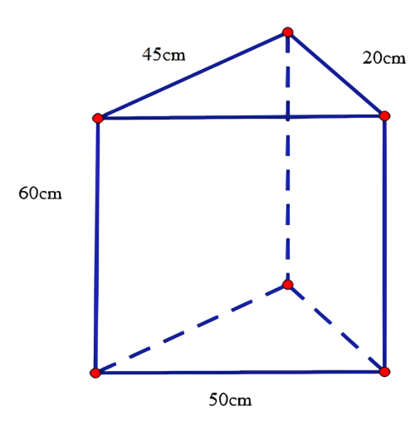


Câu 2. Cho hình lăng trụ đứng tam giác với hai đáy là hai tam giác và các kích thước như hình vẽ.
Diện tích xung quanh của hình lăng trụ đứng tam giác đó bằng?
A. 7 200 cm²
B. 6 900 cm²
C. 6 250 cm²
D. 7 900 cm²

Slide 38




Câu 3. Chọn phương án sai
A. Hình hộp chữ nhật là hình lăng trụ đứng tứ giác
B. Hình lập phương là hình lăng trụ đứng tứ giác
C. Hình tam giác là hình lăng trụ đứng tam giác
D. Đáp án A và B đúng

Slide 39
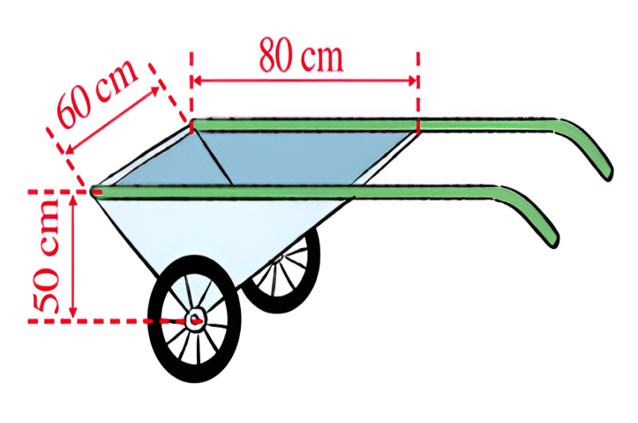


Câu 4. Một xe chở hai bánh mà thùng chứa của nó có dạng lăng trụ đứng tam giác với các kích thước cho trên hình vẽ. Hỏi thùng chứa của xe chở hai bánh đó có thể tích bằng bao nhiêu?
A. 240 000 cm³
B. 120 000 cm³
C. 24 000 cm³
D. 12 000 cm³

Slide 40
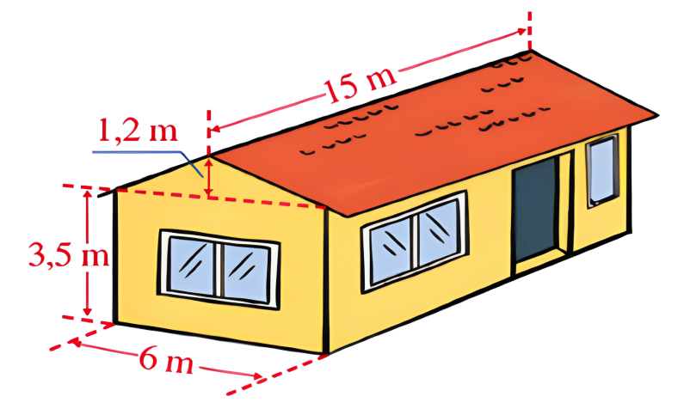


Câu 5. Một ngôi nhà có cấu trúc và kích thước như hình vẽ. Tính thể tích phần không gian được giới hạn bởi ngôi nhà đó.
A. 369 (m³)
B. 169 (m³)
C. 639 (m³)
D. 396 (m³)

Slide 41
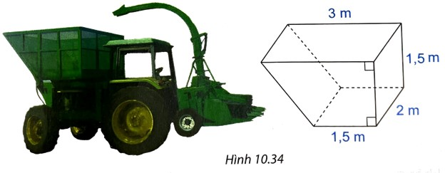
VẬN DỤNG
Bài 10.14 (SGK – tr99). Thùng một chiếc máy nông nghiệp có dạng hình lăng trụ đứng tứ giác như hình 10.34. Đáy của hình lăng trụ đứng này (mặt bên của thùng) là một hình thang vuông có độ dài đáy lớn 3m, đáy nhỏ 1,5m. Hỏi thùng có dung tích bao nhiêu mét khối?

Slide 42

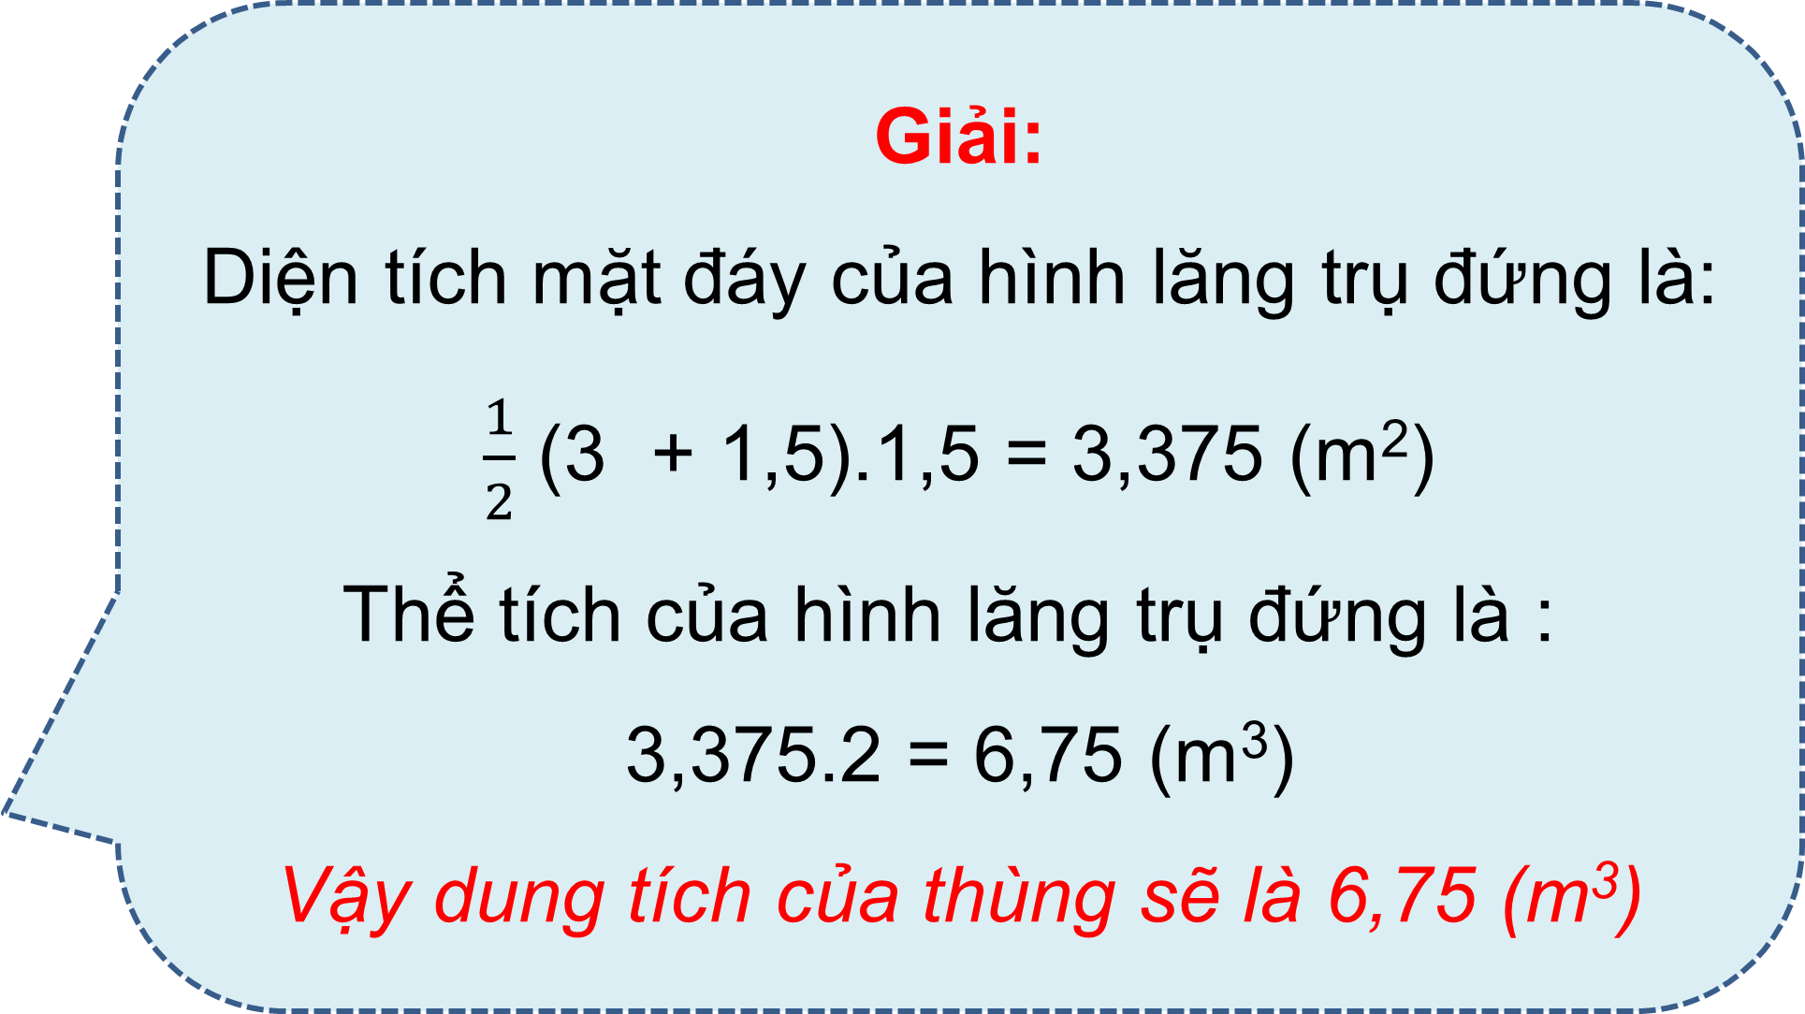
Giải:
Diện tích mặt đáy của hình lăng trụ đứng là:
$\frac{1}{2}$ (3 + 1,5).1,5 = 3,375 (m²)
Thể tích của hình lăng trụ đứng là :
3,375.2 = 6,75 (m³)
Vậy dung tích của thùng sẽ là 6,75 (m³)
Hoạt động nhóm

Slide 43
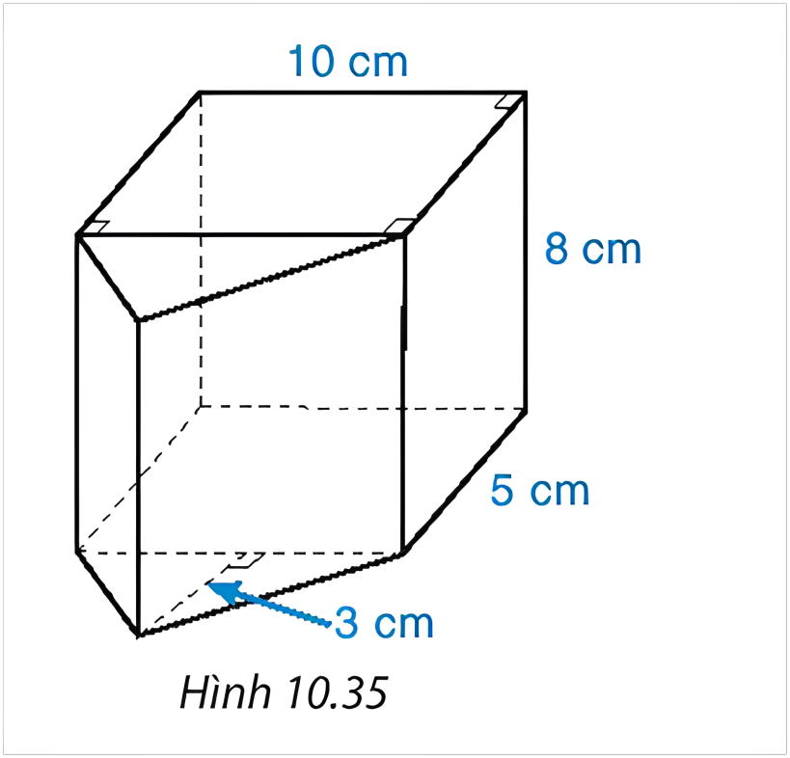
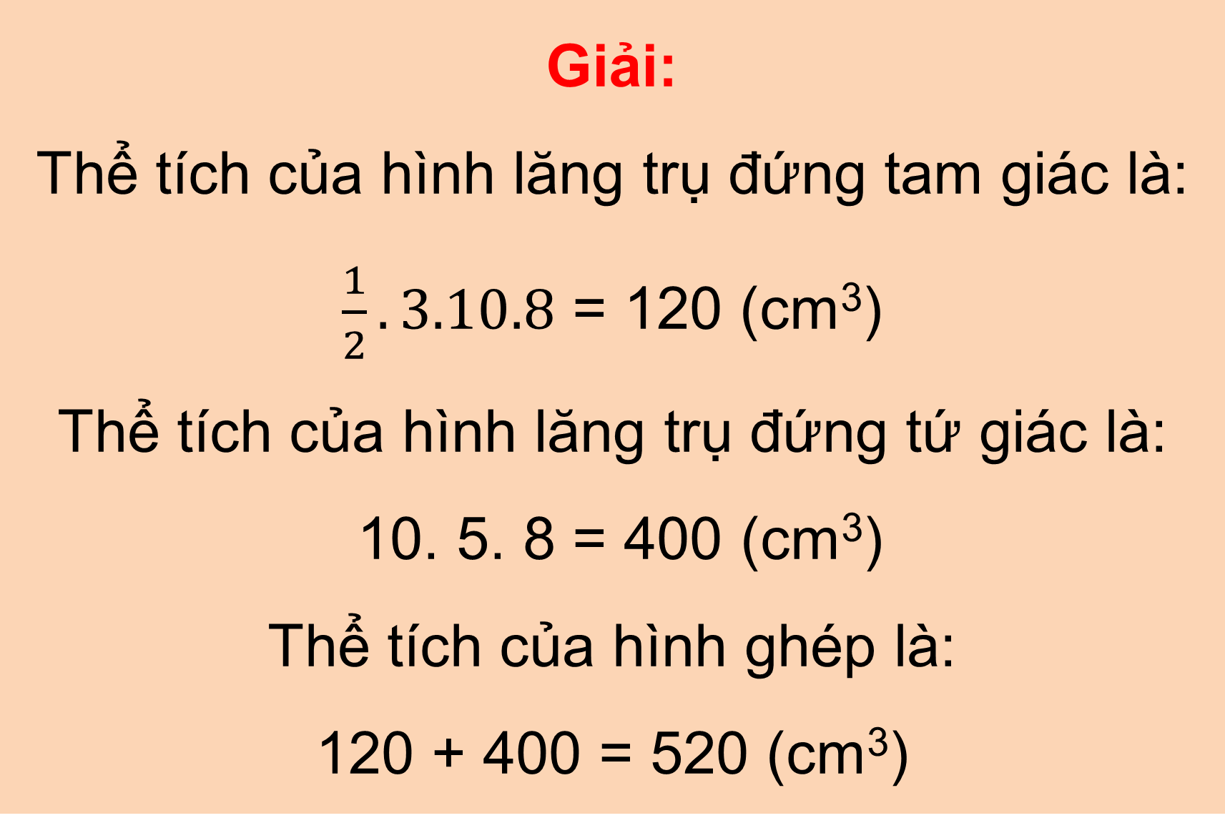
Bài 10.15 (SGK – tr99). Một hình gồm hai lăng trụ đứng ghép lại với các kích thước như ở hình 10.35. Tính thể tích hình ghép.
Giải:
Thể tích của hình lăng trụ đứng tam giác là:
$\frac{1}{2}.3.10.8$ = 120 (cm³)
Thể tích của hình lăng trụ đứng tứ giác là:
10. 5. 8 = 400 (cm³)
Thể tích của hình ghép là:
120 + 400 = 520 (cm³)

Slide 44
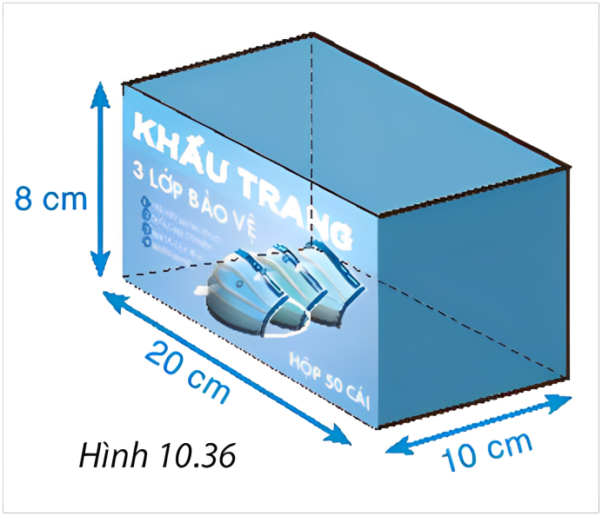


Bài 10.16. Một hộp đựng khẩu trang y tế được làm bằng bìa cứng có dạng một hình hộp chữ nhật, kích thước như hình 10.36.
a) Hãy tính thể tích của hộp.
b) Tính diện tích bìa cứng dùng để làm hộp (bỏ qua mép dán).

Slide 45

Giải:
a) Thể tích của hộp là :
20. 10. 8 = 1600 (cm³)
b) Diện tích bìa cứng dùng để làm hộp chính là diện tích xung quanh và diện tích của hai đáy hộp.
Diện tích xung quanh hộp là :
2.( 20 + 10 ).8 + 2. 20.10 = 880 (cm³)
Hoạt động nhóm

Slide 46


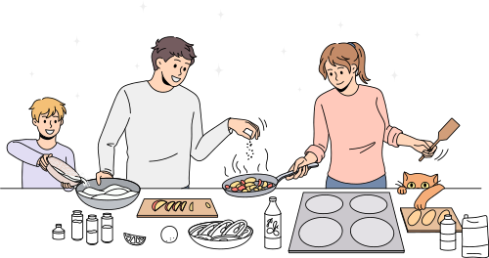
HƯỚNG DẪN VỀ NHÀ
Củng cố kiến thức đã học
Xem trước nội dung bài mới
Rèn luyện kĩ năng đã học.

Slide 47

CẢM ƠN CÁC EM CHÚ Ý LẮNG NGHE, HẸN GẶP LẠI!

